Slide 1
TRƯỜNG ĐẠI HỌC GIAO THÔNG VẬN TẢI UNIVERSITY OF TRANSPOST AND COMMUNICATIONS
ĐỒ ÁN TỐT NGHIỆP
Website đưa tin tức về game
Sinh viên thực hiện: Vũ Trung Hiếu

Slide 2
TRƯỜNG ĐẠI HỌC GIAO THÔNG VẬN TẢI UNIVERSITY OF TRANSPOST AND COMMUNICATIONS
NỘI DUNG
Phần 1: Đặt vấn đề
Phần 2: Mục đích của đề tài
Phần 3: Tổng quan về chương trình
Phần 4: Quy trình xây dựng hệ thống
Trao đổi và thảo luận

Slide 3





Đặt vấn đề

Slide 4


Mục đích của đề tài

Slide 5
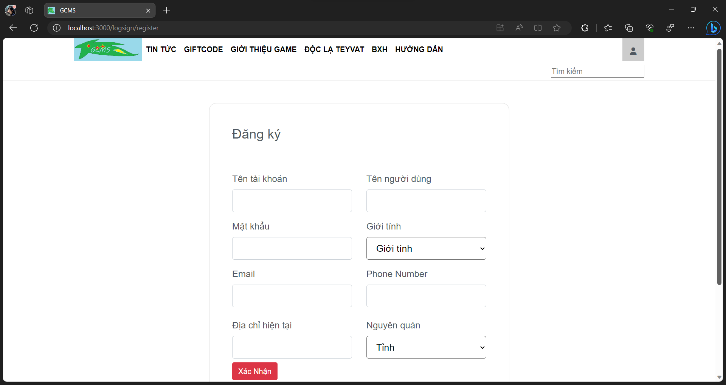
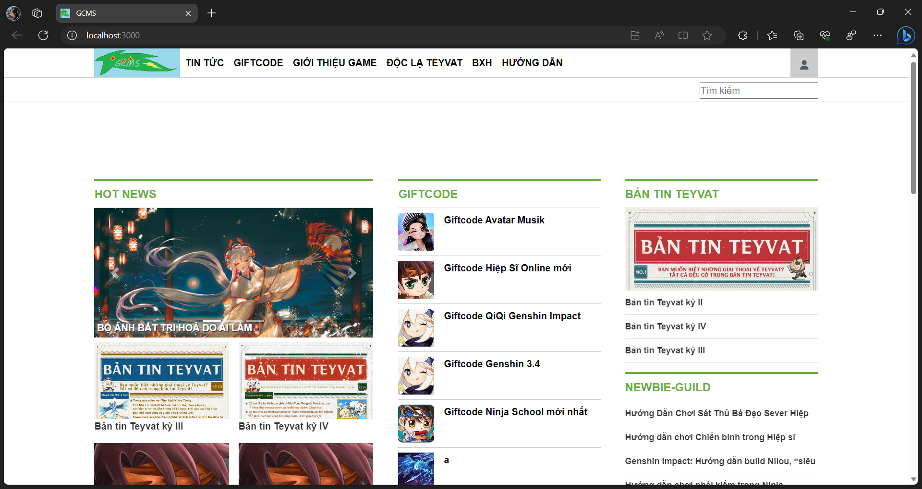
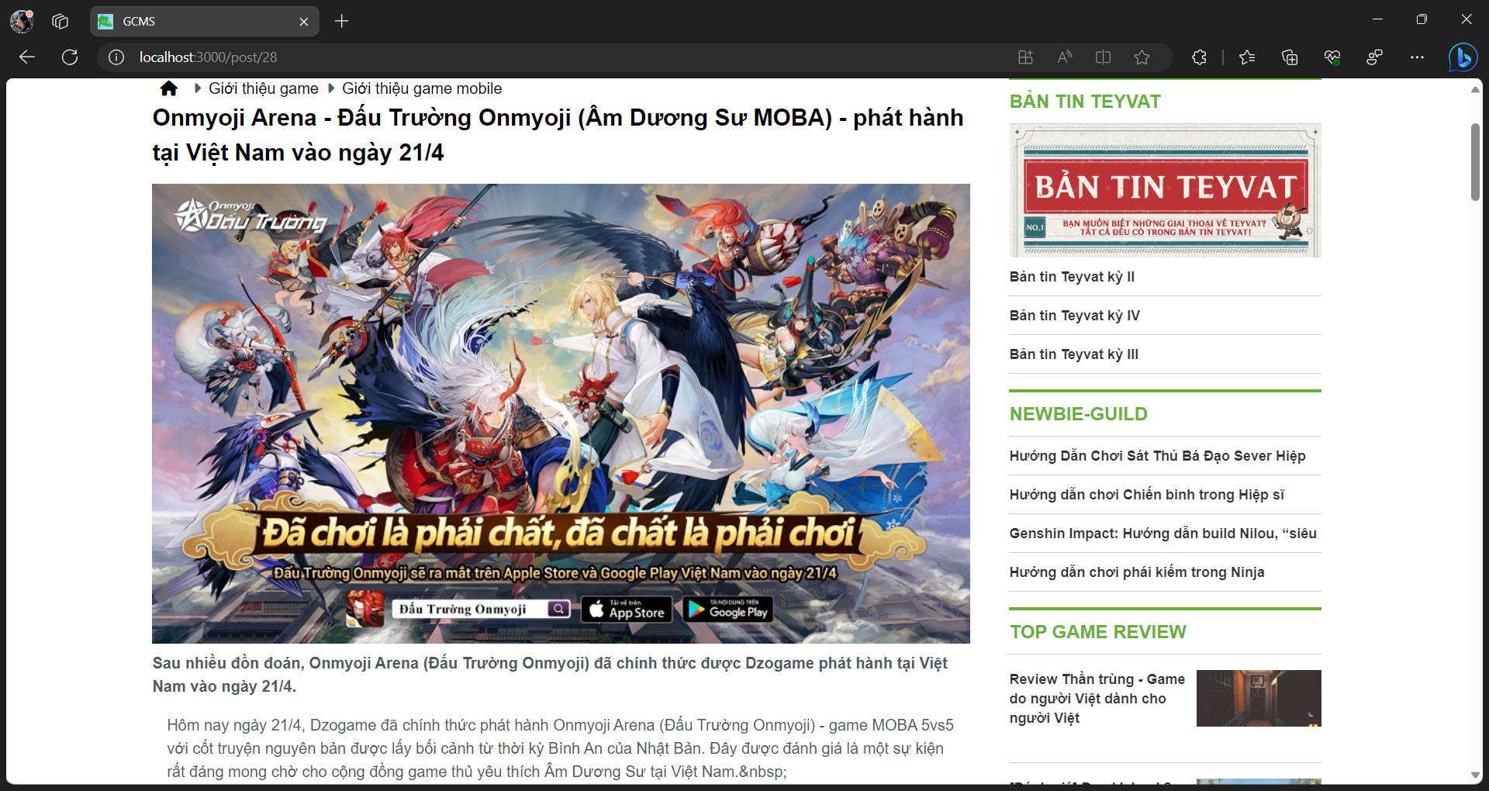
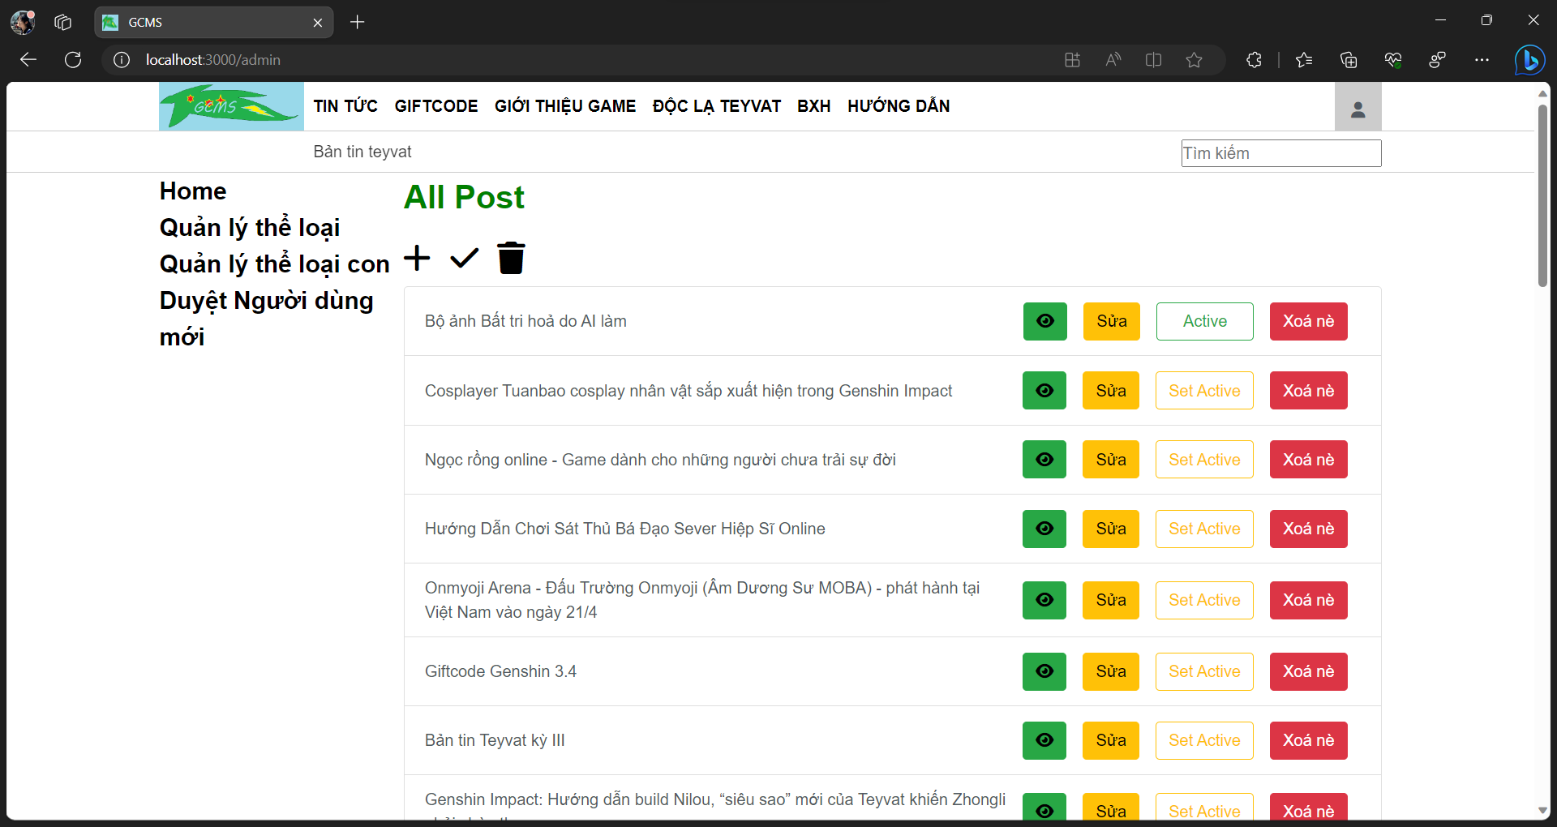
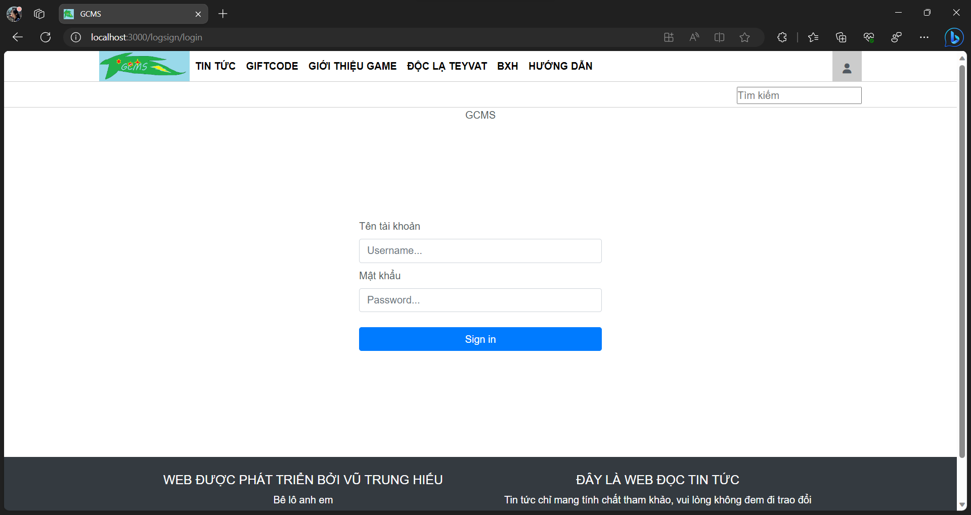
Tổng quan chương trình

Slide 6








Xây dựng hệ thống
Lựa chọn công nghệ

Slide 7
Xây dựng hệ thống

